Slide 1
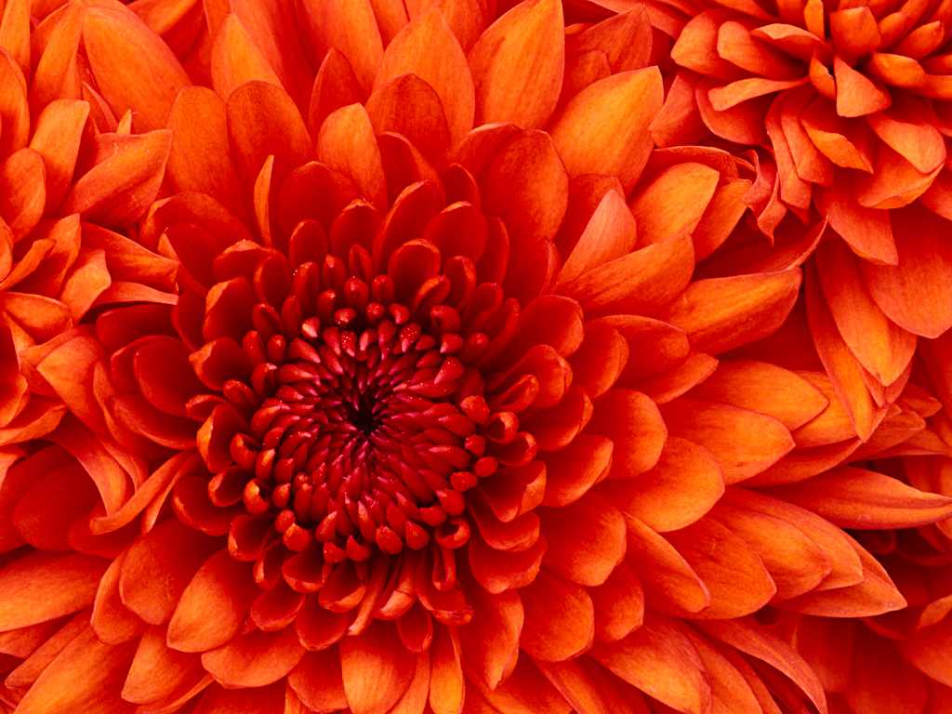
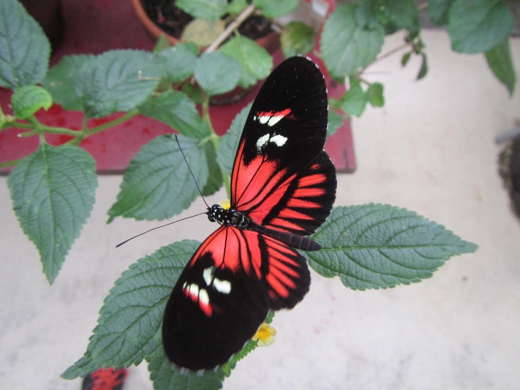
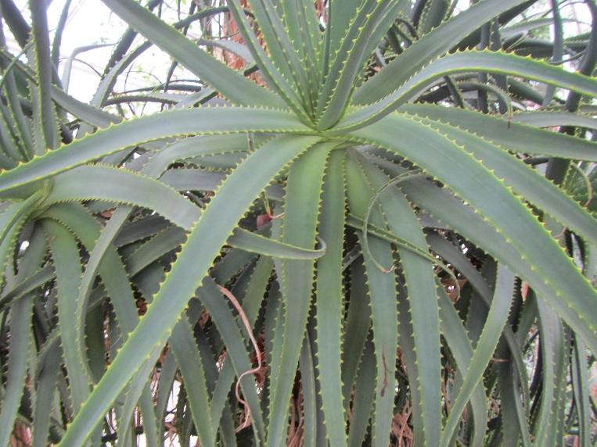
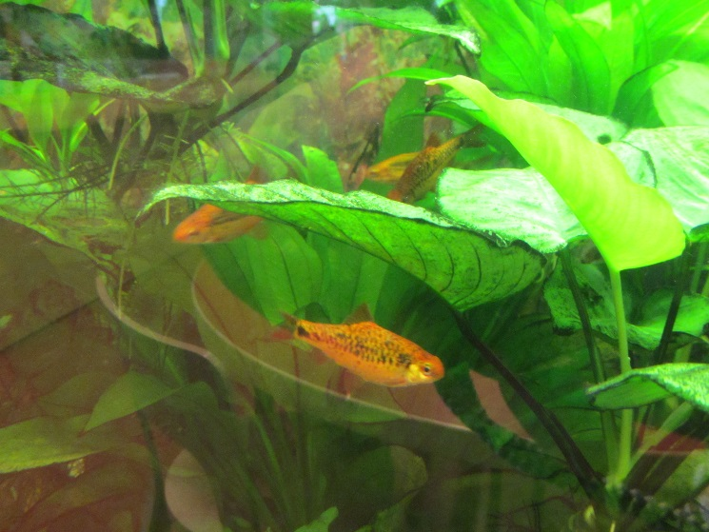
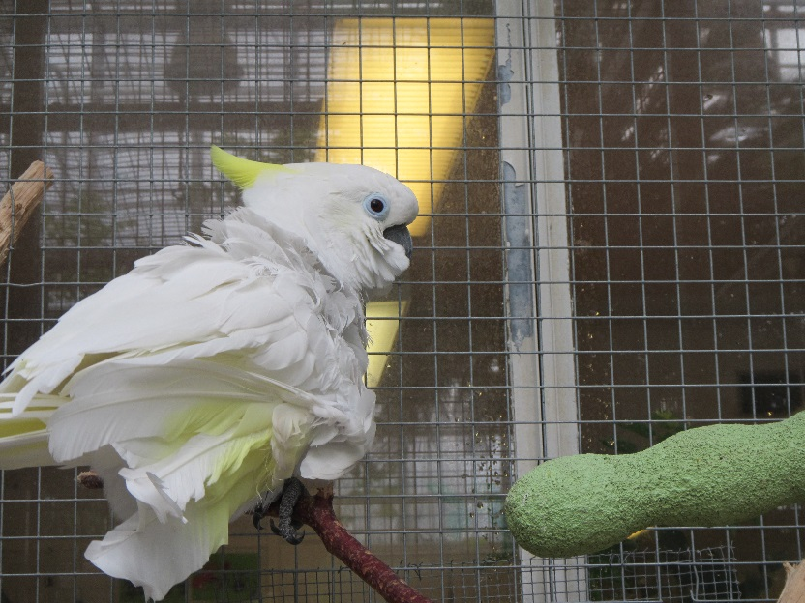
Retki Botaniaan
Saavuttuamme Botaniaan pyörillä, meitä odotti siellä opastuskierros.

Slide 2
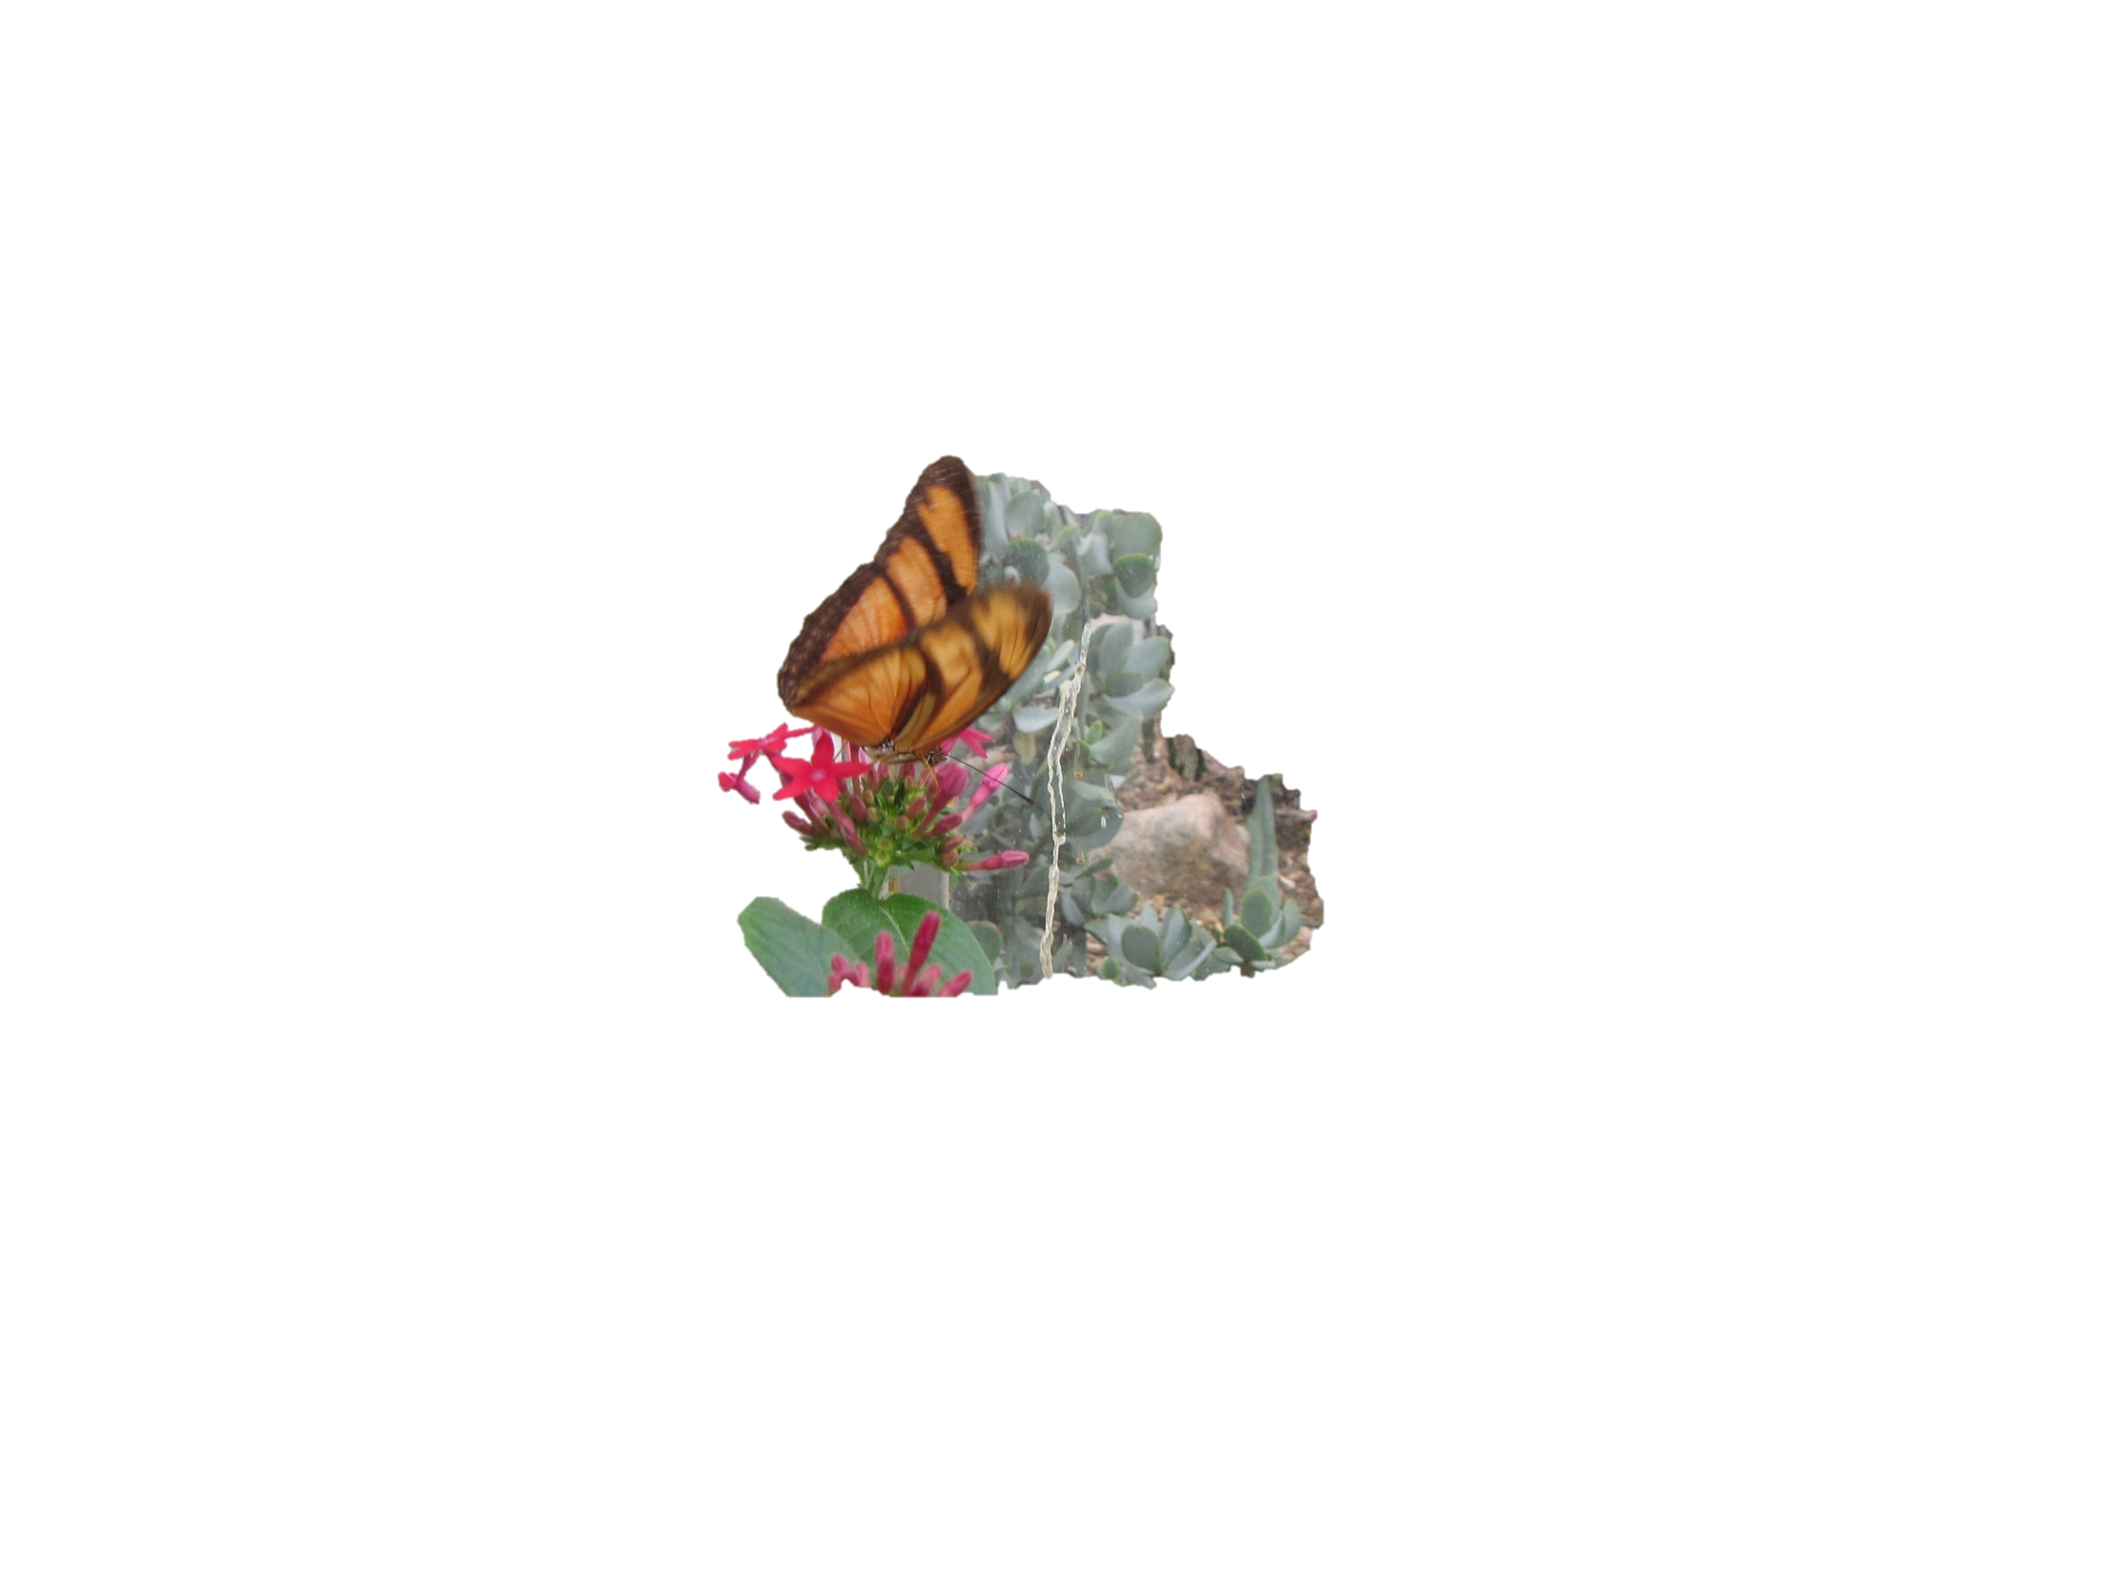
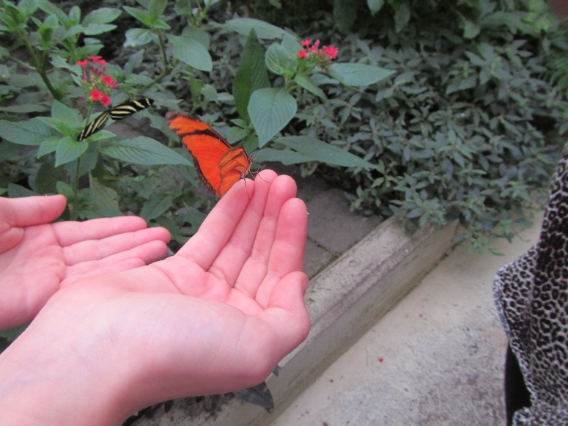
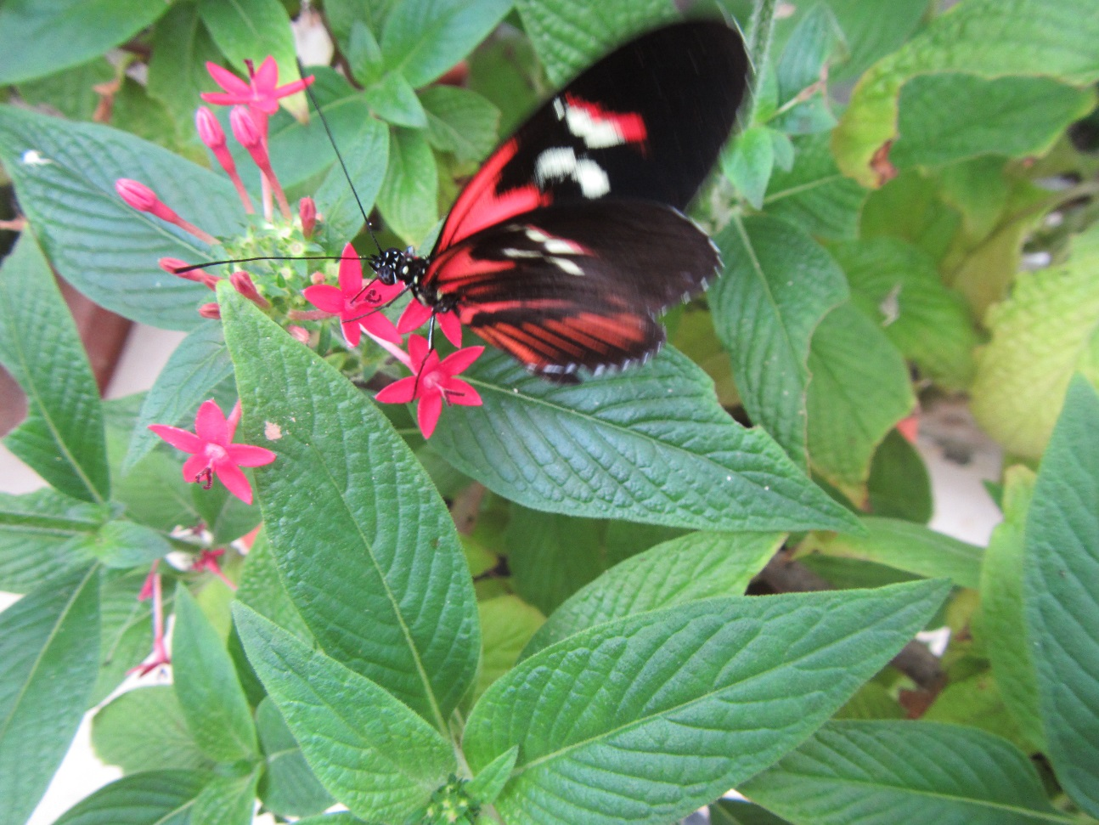
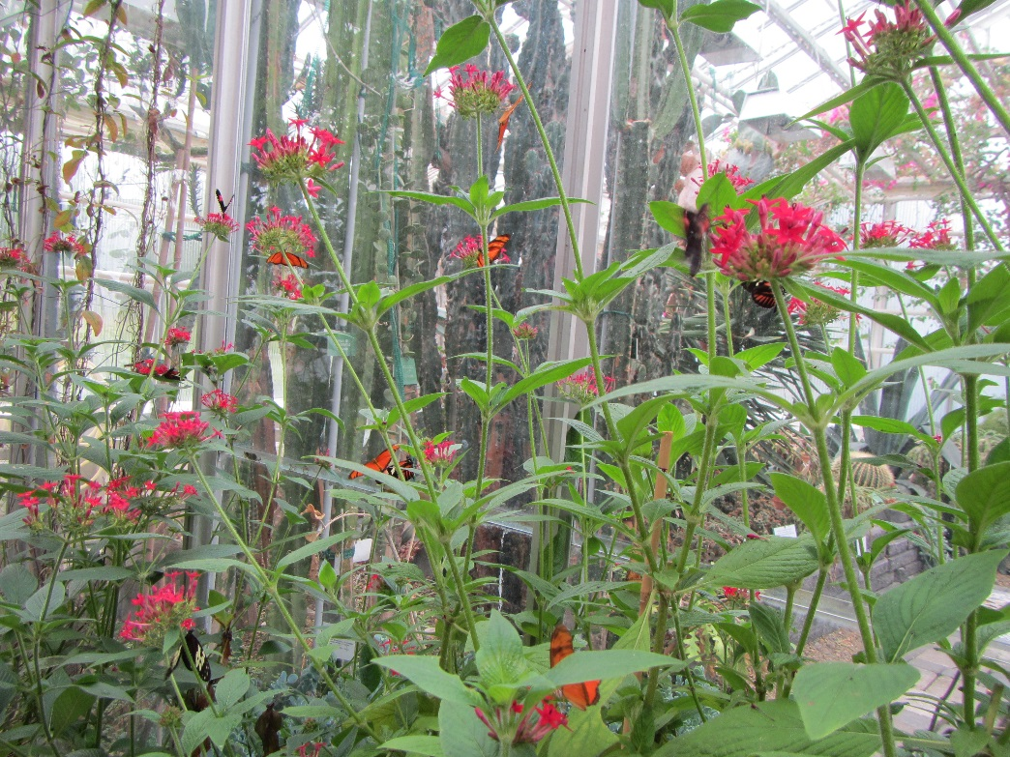
Perhosia
Mielenkiintoisin huone oli perhoshuone.
Jonkun kädelle laskeutui kaunis, oranssi perhonen.
Näissä kukissa lenteli monenmoisia perhosia.
seuraava

Slide 3

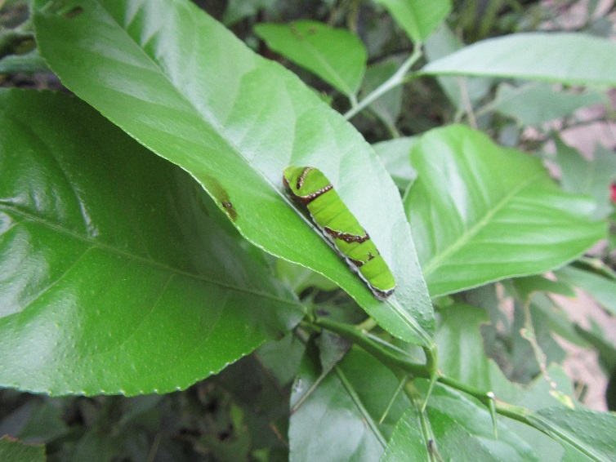
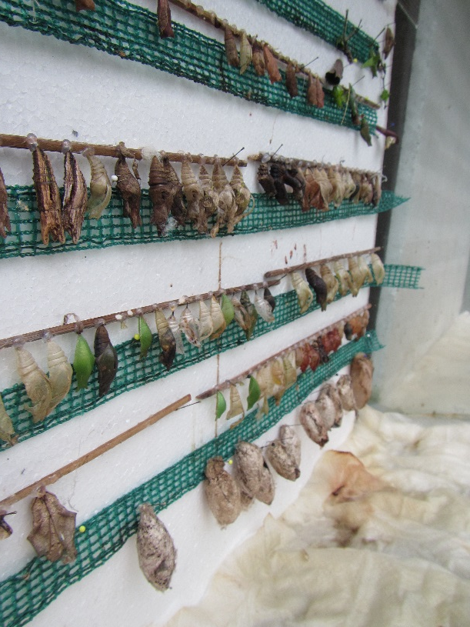
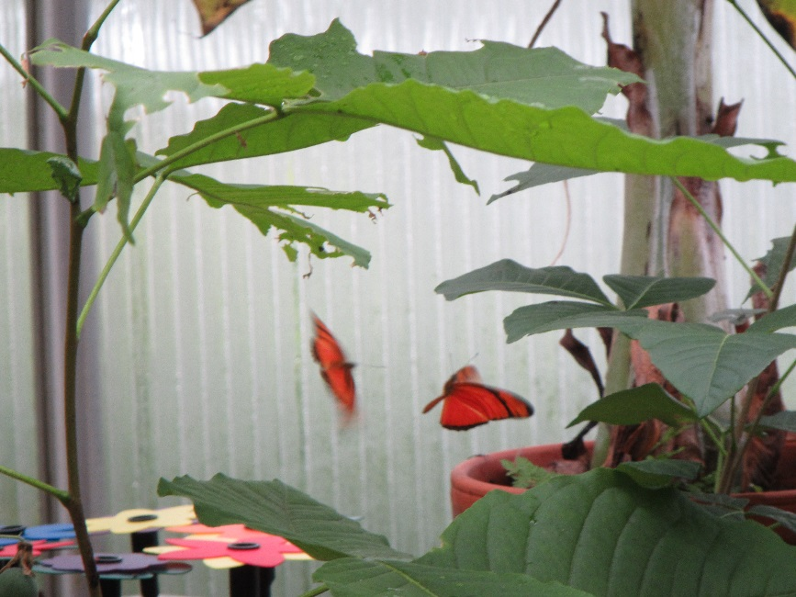
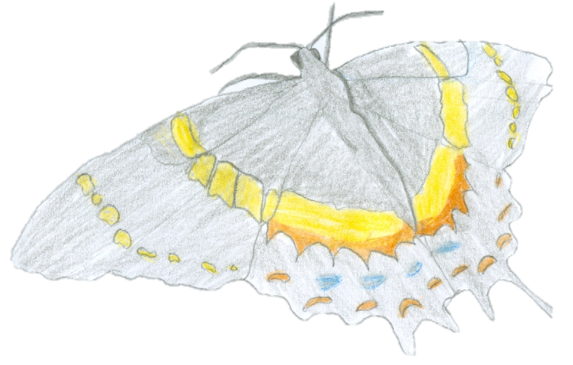
Etusivu
Lisää perhosia!
Perhosen koteloita oli paljon ja melkein kaikki erilaisia. Oli eri kokoisia, näköisiä ja muotoisia.
Anni raapusti hienon perhosen.

Slide 4
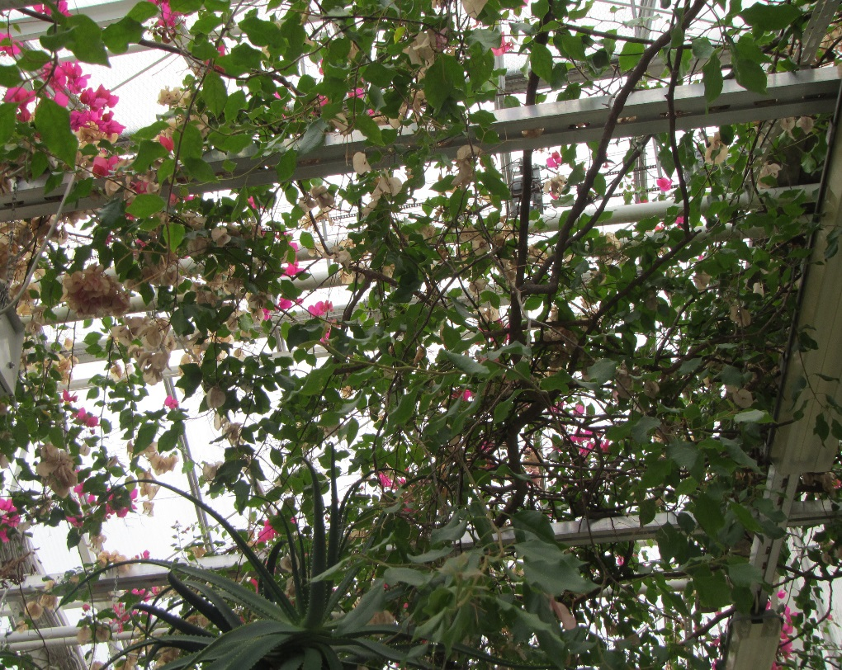
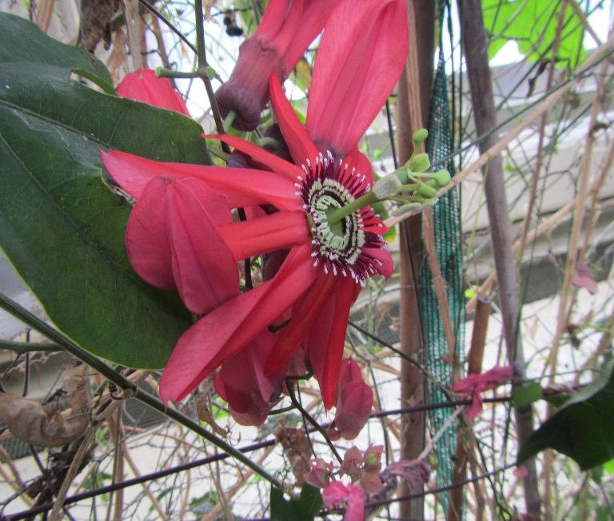
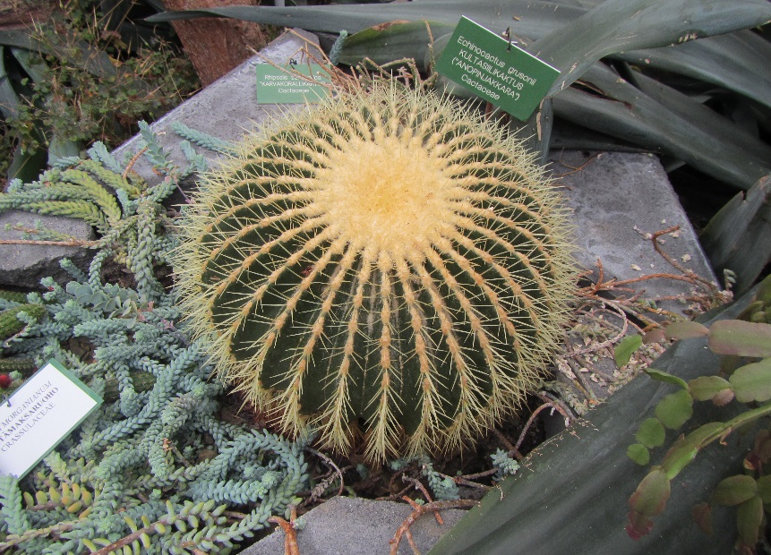
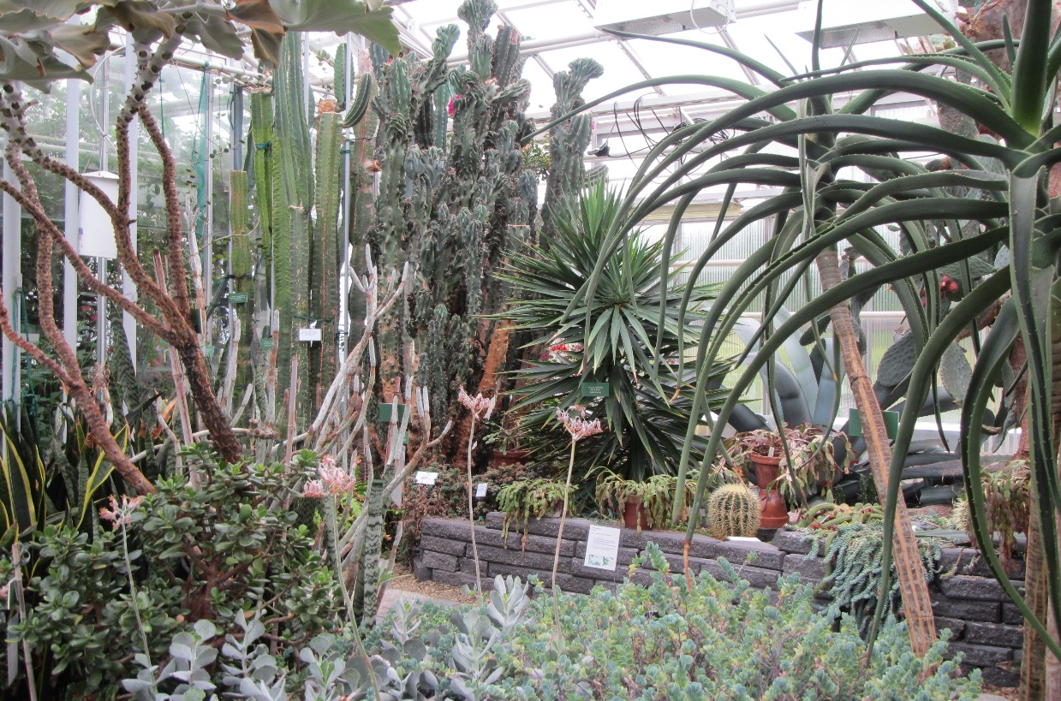
Kaktushuone
Kaktushuoneessa oli viileämpi ilmasto,
Kuin muissa huoneissa.
Etusivu

Slide 5
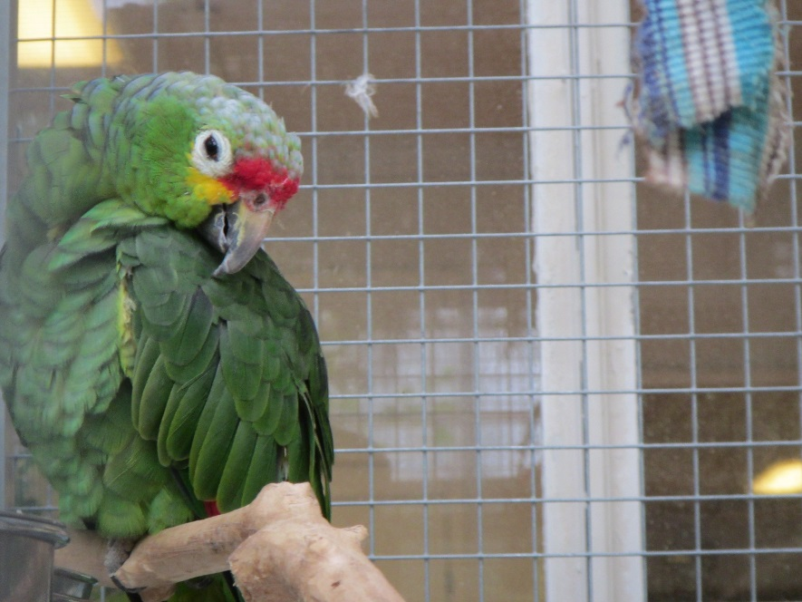
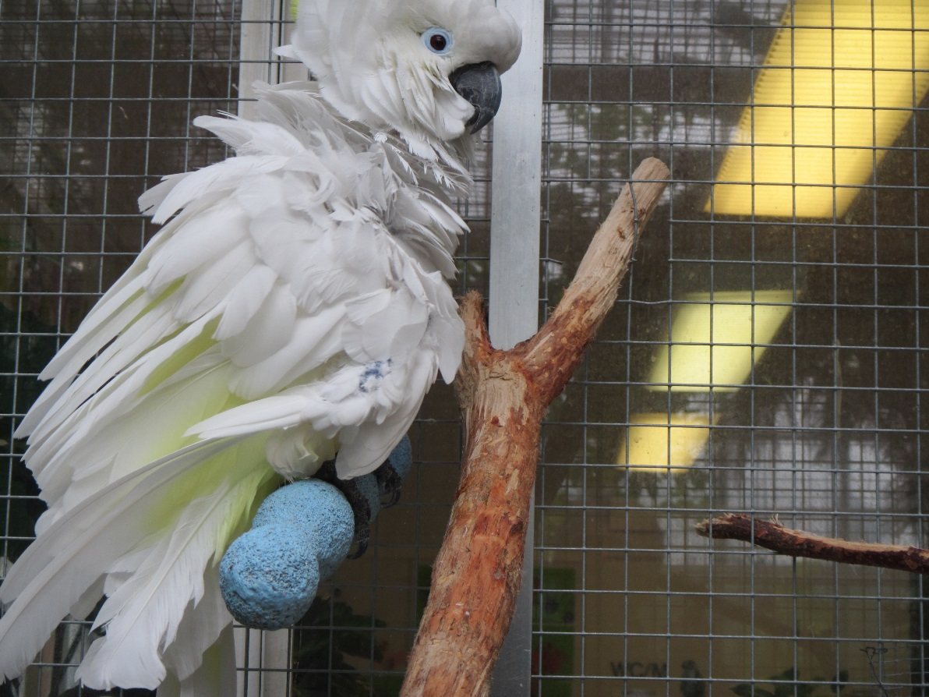
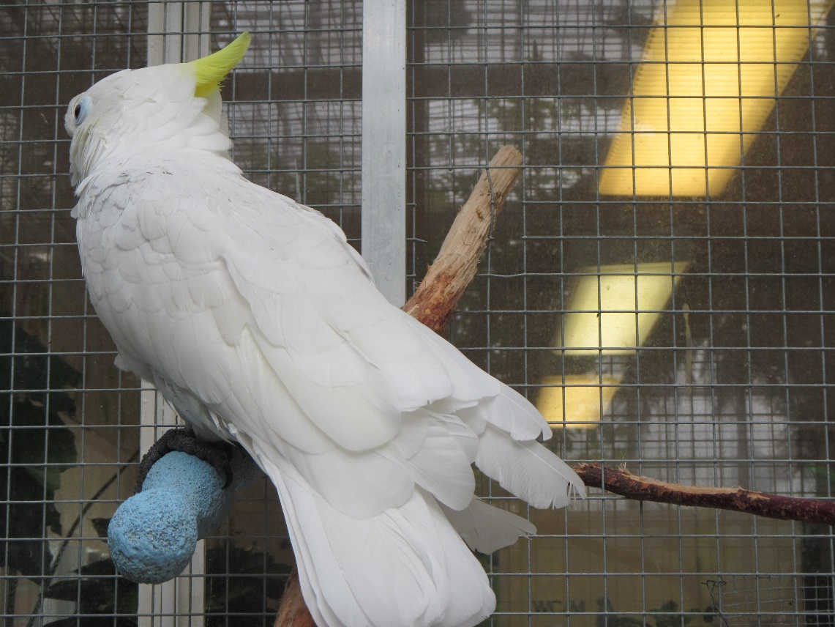
Papukaijat
Etusivu
Botaniassa oli kolme papukaijaa.
Lasse, Juuso ja Ilmari. ( Ilmarista ei ole kuvaa.)

Slide 6
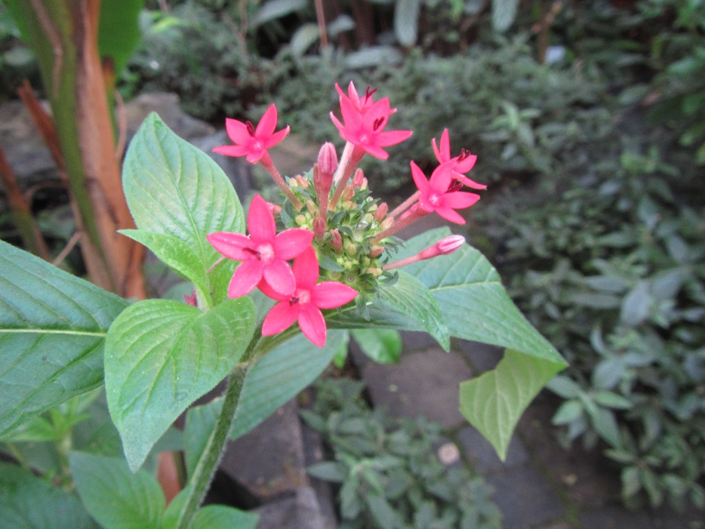
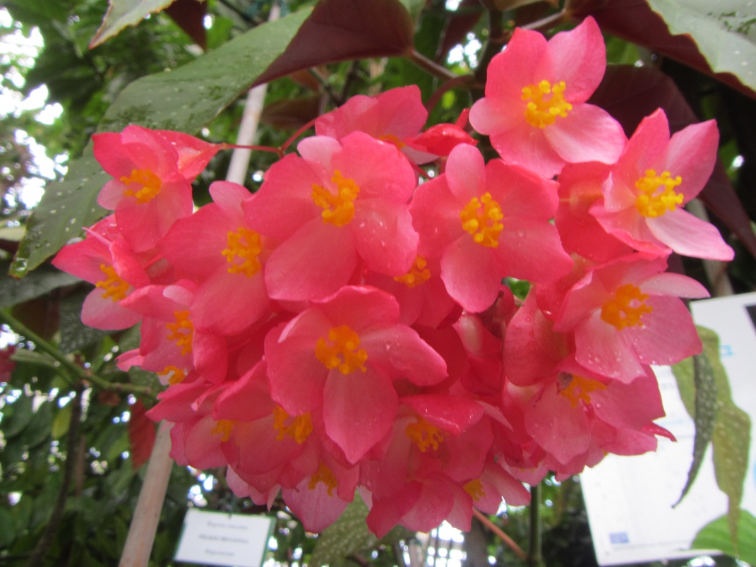
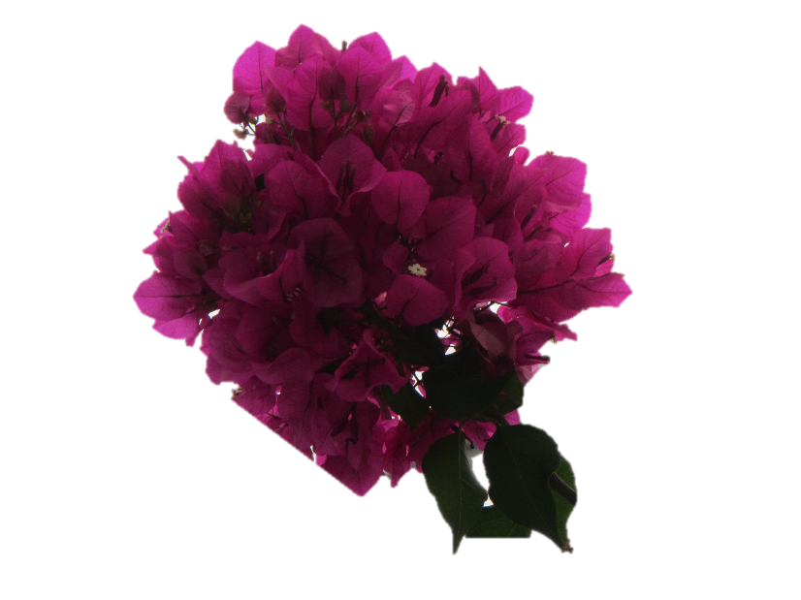
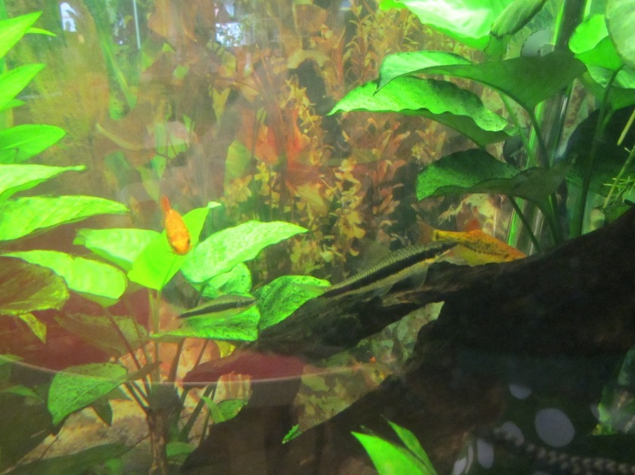
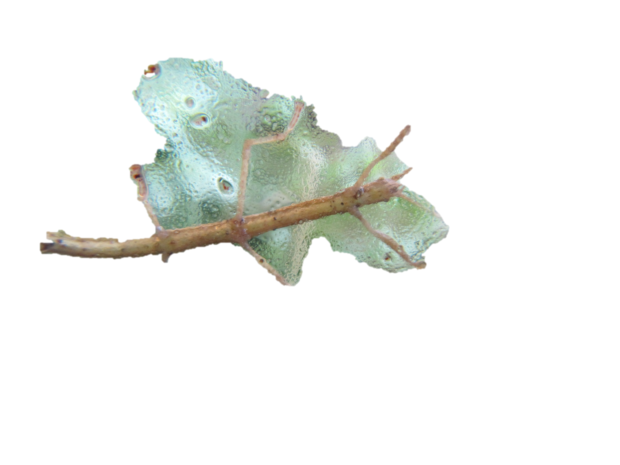
Kuvia vähän kaikkialta

